Slide 1
Treap简介

Slide 2
前言
最近几天学了三种基于树的数据结构——伸展树(splay tree)、左偏树(又名左式堆，Leftist)和随机平衡树(treap)
由于Splay和Leftist都有集训队员写过论文，所以我就只能简要的写一下treap了。

Slide 3
Treap的优势
Treap巧妙的结合了平衡树和堆，使得该数据结构在时间效率和编程复杂度上都显出了很大的优势。
Treap是如此的简单以至于我们不用画图就可以描述它。它像跳跃表一样使用随机数并且对任意的输入都能给出O(logN)的期望时间的性能。

Slide 4
堆的性质
Treap的每个结点都有一个优先级，这些优先级是满足堆序性质的。
一个结点的优先级是随机设定的。
Treap的插入和非平衡二叉树的插入是一样的。在一个元素作为树叶被插入之后，需要像堆插入了一个元素一样的向上调整，直到它的优先级满足堆序为止。

Slide 5
同样，为了维护平衡树的性质，按堆序调整的时候也不能将两个元素草率的交换。
于是我们采取了平衡树的两种基本操作来实现优先级“上调”的过程——左旋和右旋。

Slide 6
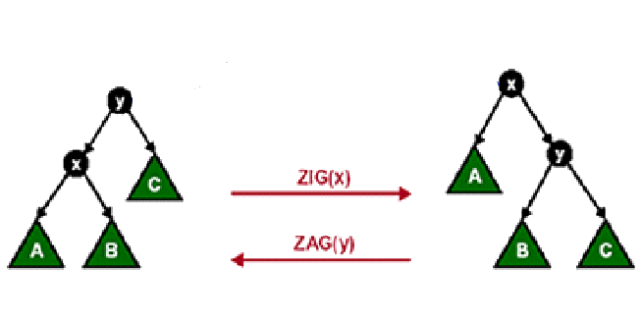
左旋(zag)和右旋(zig)

Slide 7
通过上图可以看出，左旋可以把右儿提到父亲的位置，右旋可以把左儿子提到父亲的位置。同时，左旋或右旋的之后，除了待调整的元素外，其他元素的堆序性质仍然没有改变。

